Slide 1
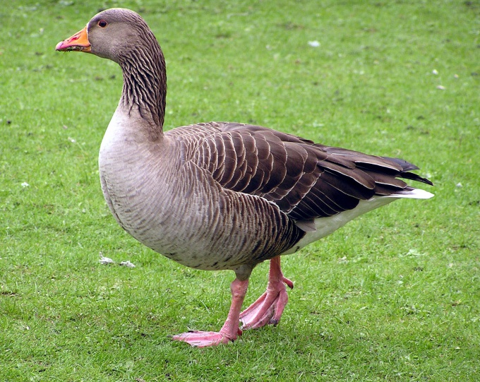
Une oie

Slide 2
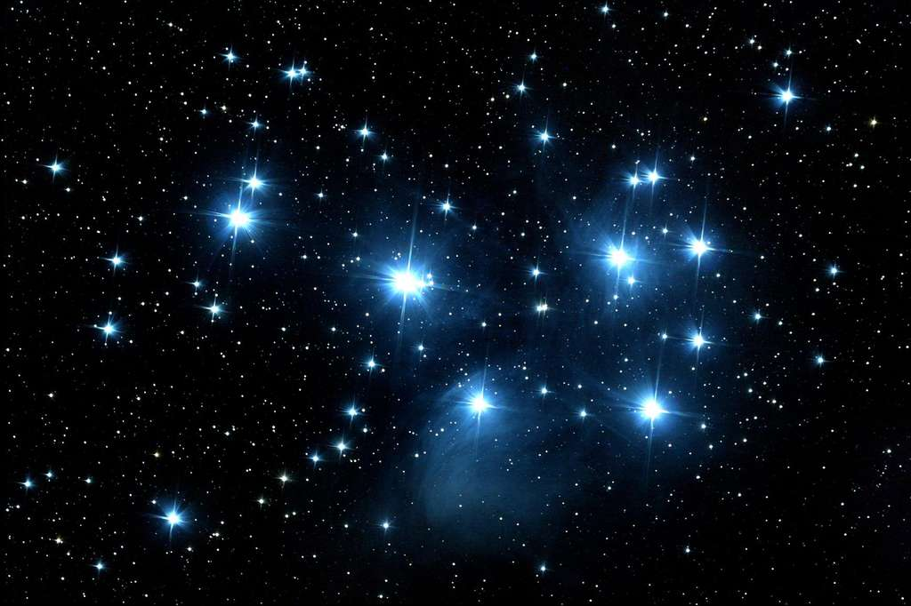
La nuit est étoilée.

Slide 3
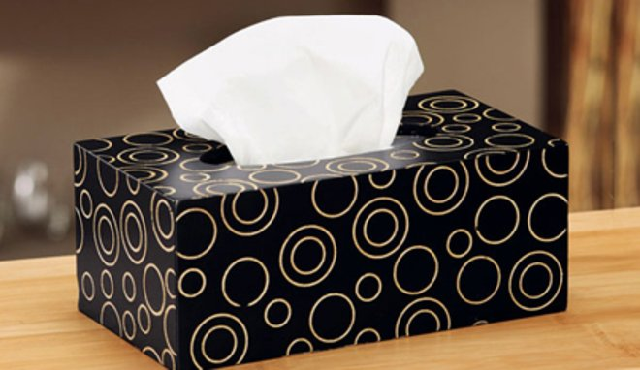
Une boîte de mouchoirs.

Slide 4
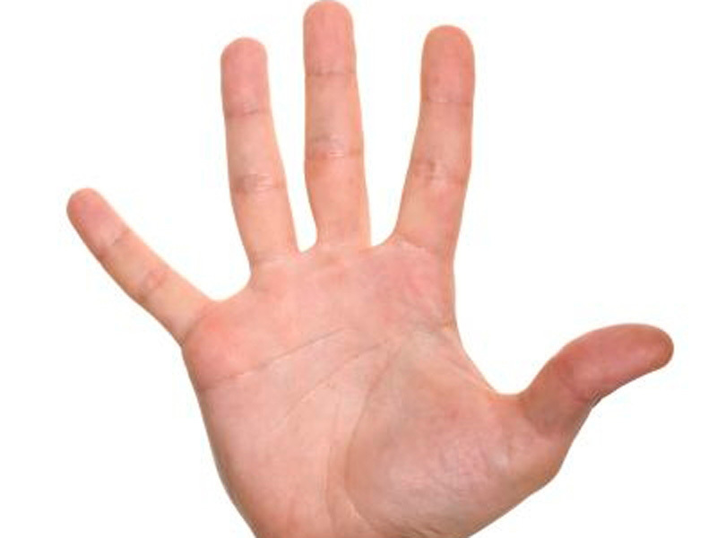
Il y a 5 doigts sur la main.

Slide 5
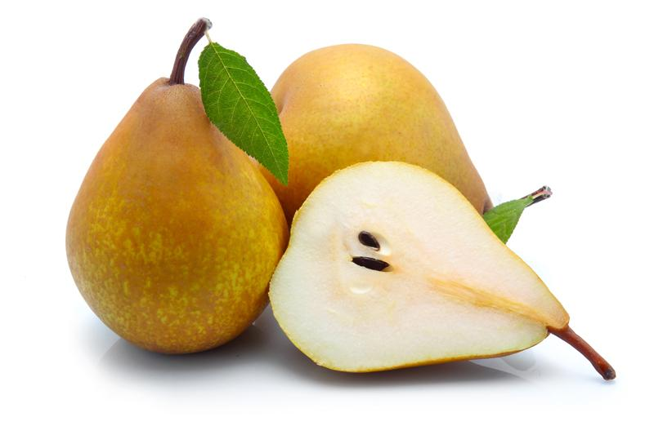
Une poire

